Slide 1
MAKROEKONOMIE
Aktuální ekonomická situace
Ing. Ingrid Majerová, Dr.
MVŠO
majerovai@mvso.cz

Slide 2
ZÁKLADNÍ POJMY Makroekonomie
Hrubý domácí produkt
Nezaměstnanost VNITŘNÍ ROVNOVÁHA
Cenová hladina – inflace
Vztah k zahraničí – platební bilance VNĚJŠÍ ROVNOVÁHA

Slide 3
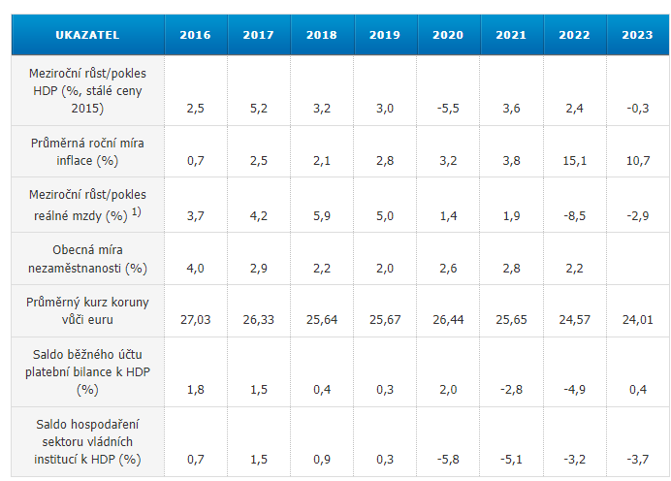
MAKROEKONOMICKÉ UKAZATELE

Slide 4
Hrubý domácí ProdukT

Slide 5
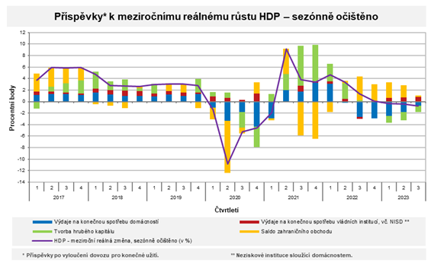
Hrubý domácí produkt a jeho KOMPONENTY (V %)

Slide 6
Hrubý domácí produkt – DŮCHODOVÁ METODA

Slide 7
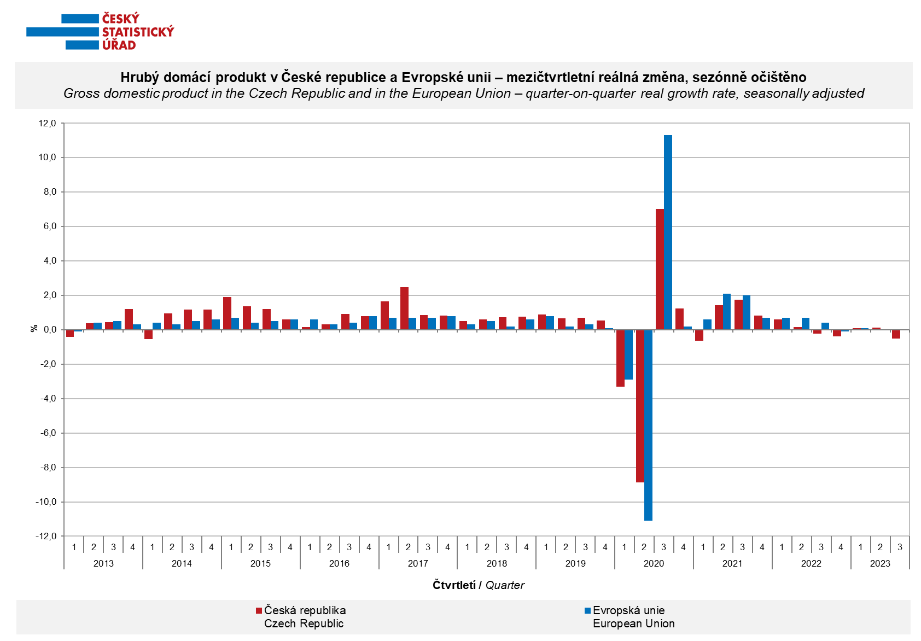
Hrubý domácí produkt

Slide 8
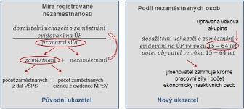
Problematika nezaměstnanosti
Obecná míra nezaměstnanosti x Registrovaná míra nezaměstnanosti (Podíl nezaměstnaných osob)
Podíl nezaměstnaných osob vyjadřuje v procentech podíl dosažitelných uchazečů o zaměstnání v evidenci úřadu práce ve věku 15–64 let ze všech obyvatel ve stejném věku. Ministerstvo práce a sociálních věcí začalo tento nový ukazatel měsíčně zveřejňovat od listopadu 2012. Ukazatel nahrazuje míru registrované nezaměstnanosti, která poměřuje všechny dosažitelné uchazeče o zaměstnání pouze k ekonomicky aktivním osobám. Od ledna 2013 jsou zveřejňovány údaje pouze podle nového výpočtu.

Slide 9
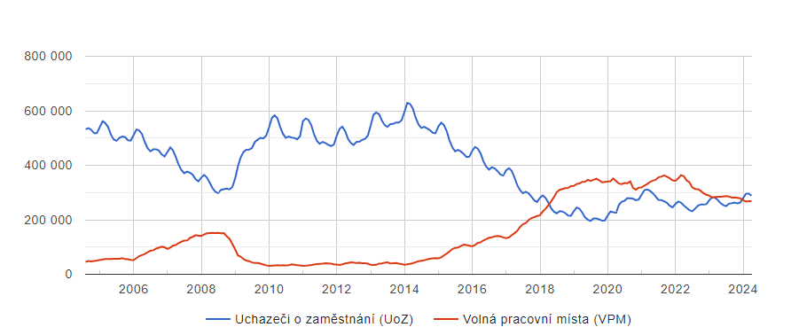
Problematika nezaměstnanosti
UCHAZEČI A VOLNÁ PRACOVNÍ MÍSTA

Slide 10
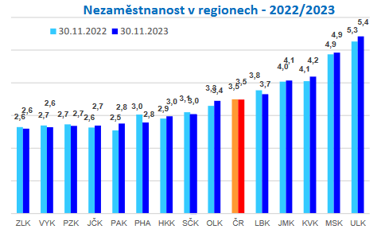
Problematika nezaměstnanosti

Slide 11
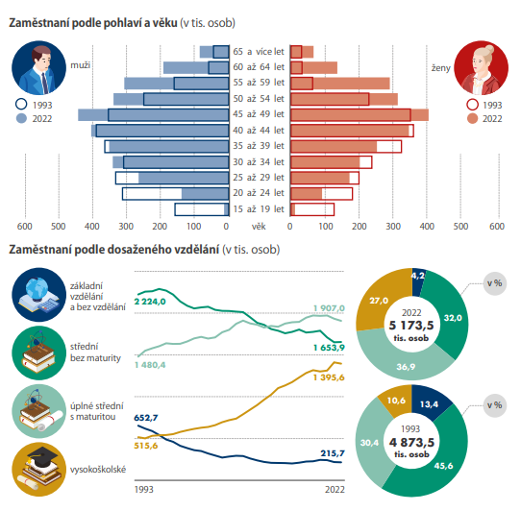
Problematika nezaměstnanosti

Slide 12
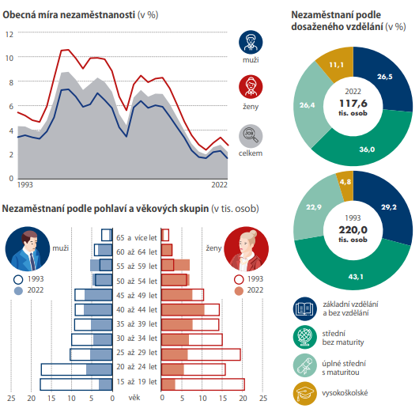
Problematika nezaměstnanosti

Slide 13
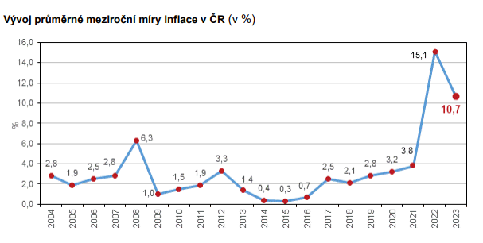
Problematika inflace

Slide 14
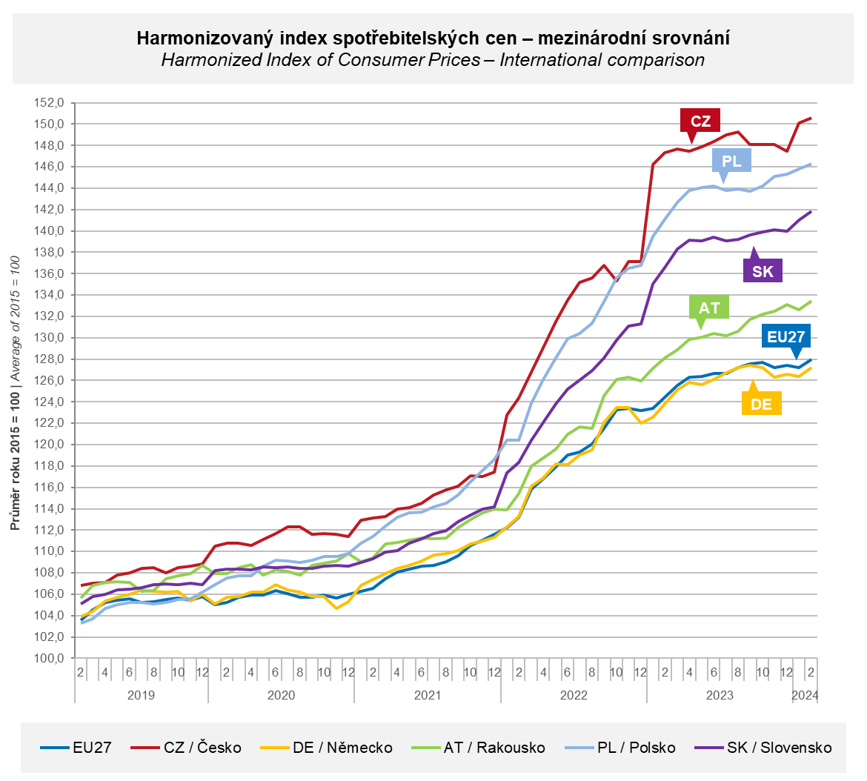
Problematika inflace

Slide 15
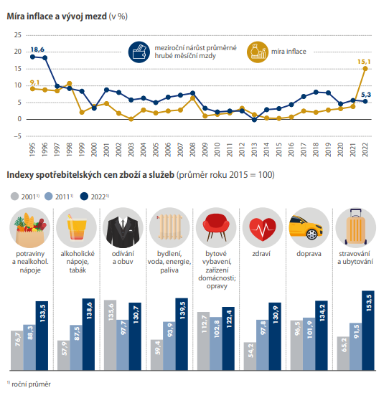
Problematika inflace

Slide 16
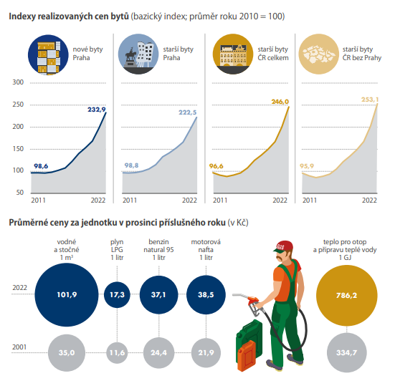
Problematika inflace

Slide 17
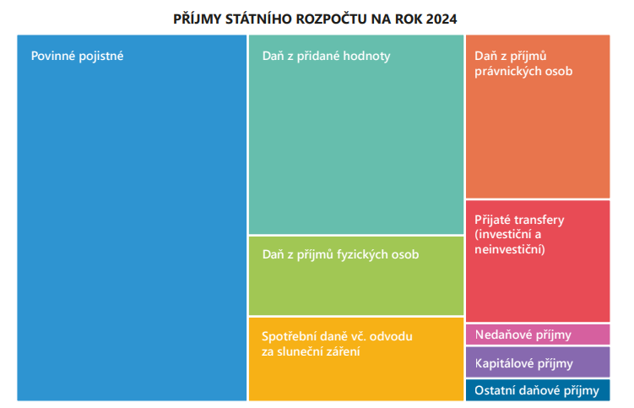
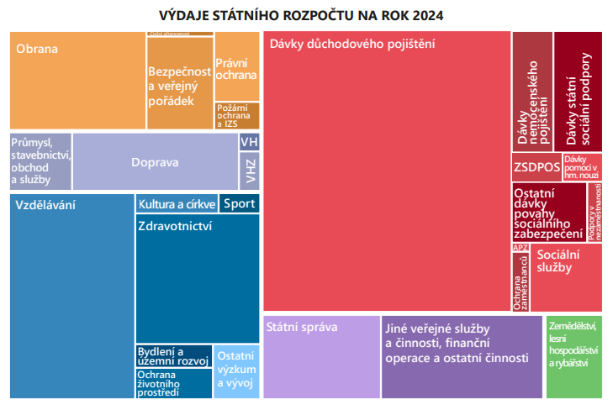
Tvorba státního rozpočtu

Slide 18
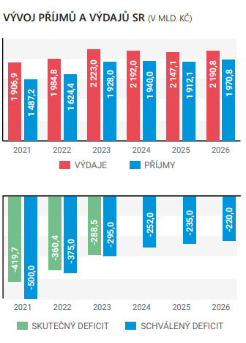
Tvorba státního rozpočtu a problematika dluhu

Slide 19
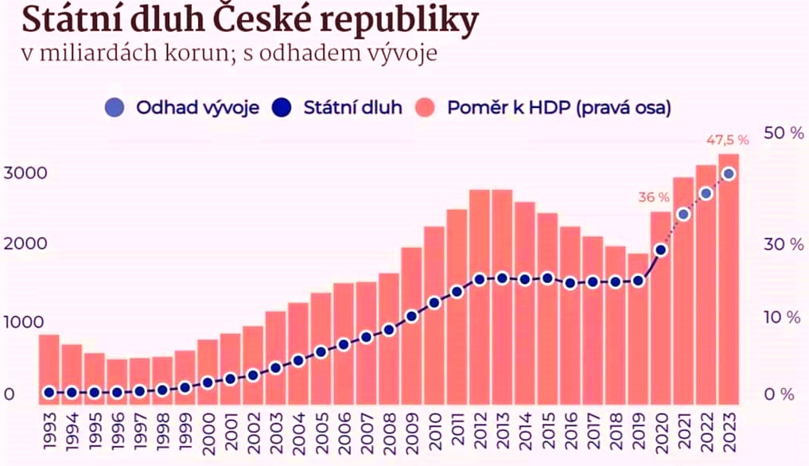
Tvorba státního rozpočtu a problematika dluhu

Slide 20
Tvorba státního rozpočtu a problematika dluhu

Slide 21
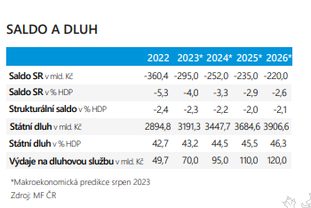
STÁTNÍ ROZPOČET A DLUH - PREDIKCE

Slide 22
PLATEBNÍ BILANCE – OBCHODNÍ BILANCE

Slide 23
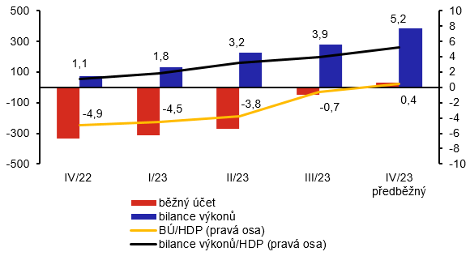
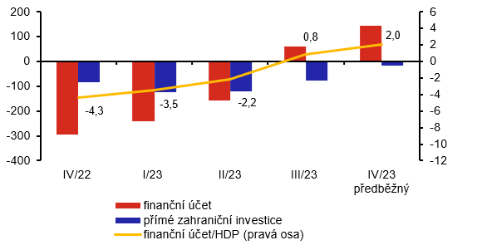
PLATEBNÍ BILANCE - VÝVOJ
  Pozn.: Bilance výkonů – bilance zboží a služeb

Slide 24
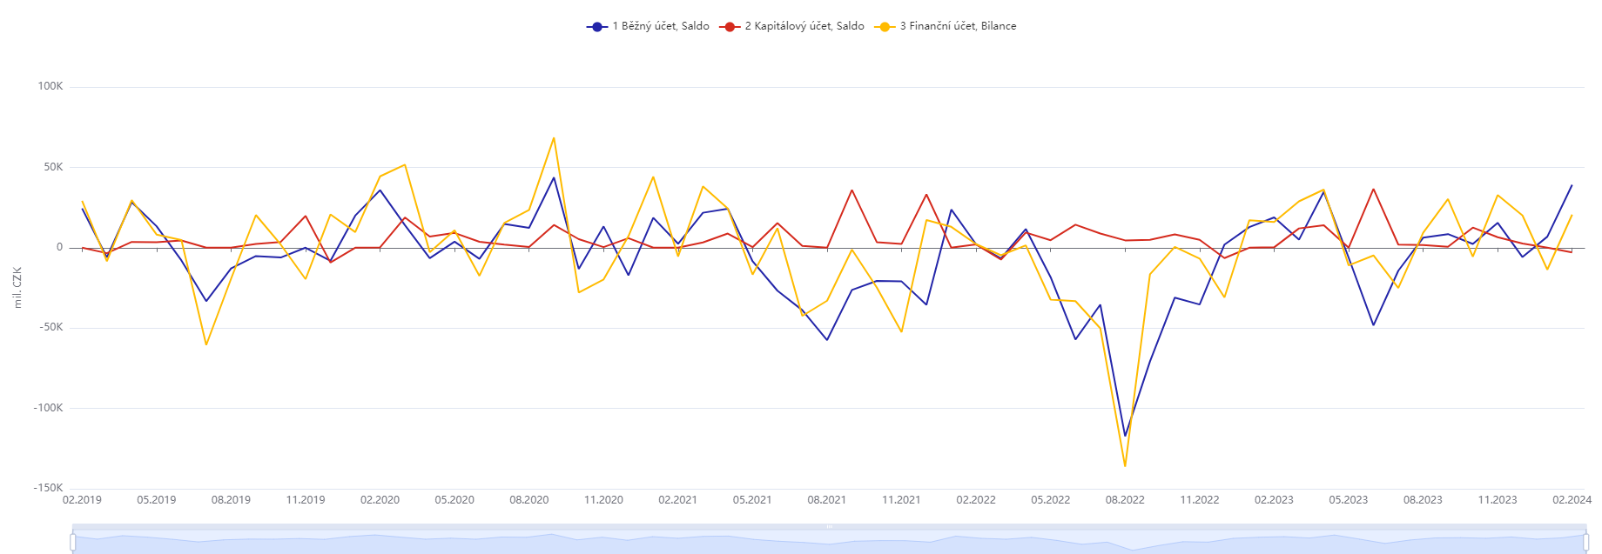
PLATEBNÍ BILANCE

Slide 25
závěr
Měření úspěšnosti makroekonomické politiky - Magický čtyřúhelník

Slide 26
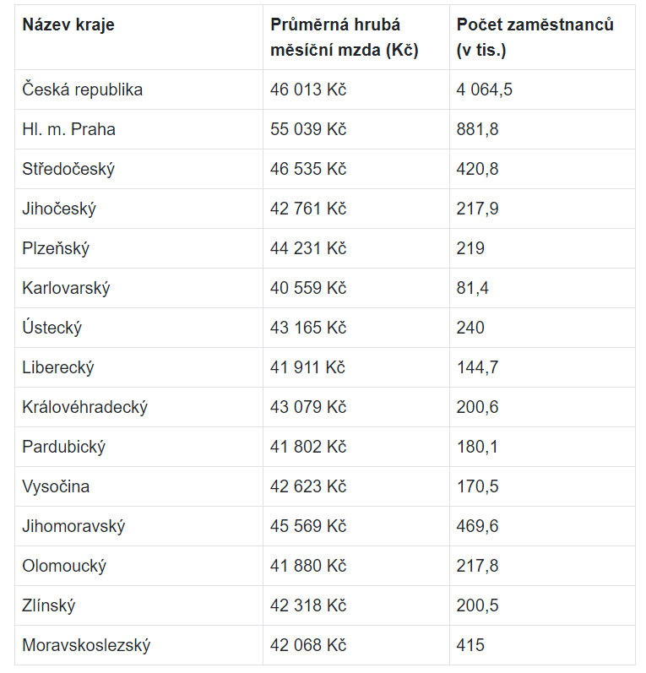
ZÁVĚR

Slide 27
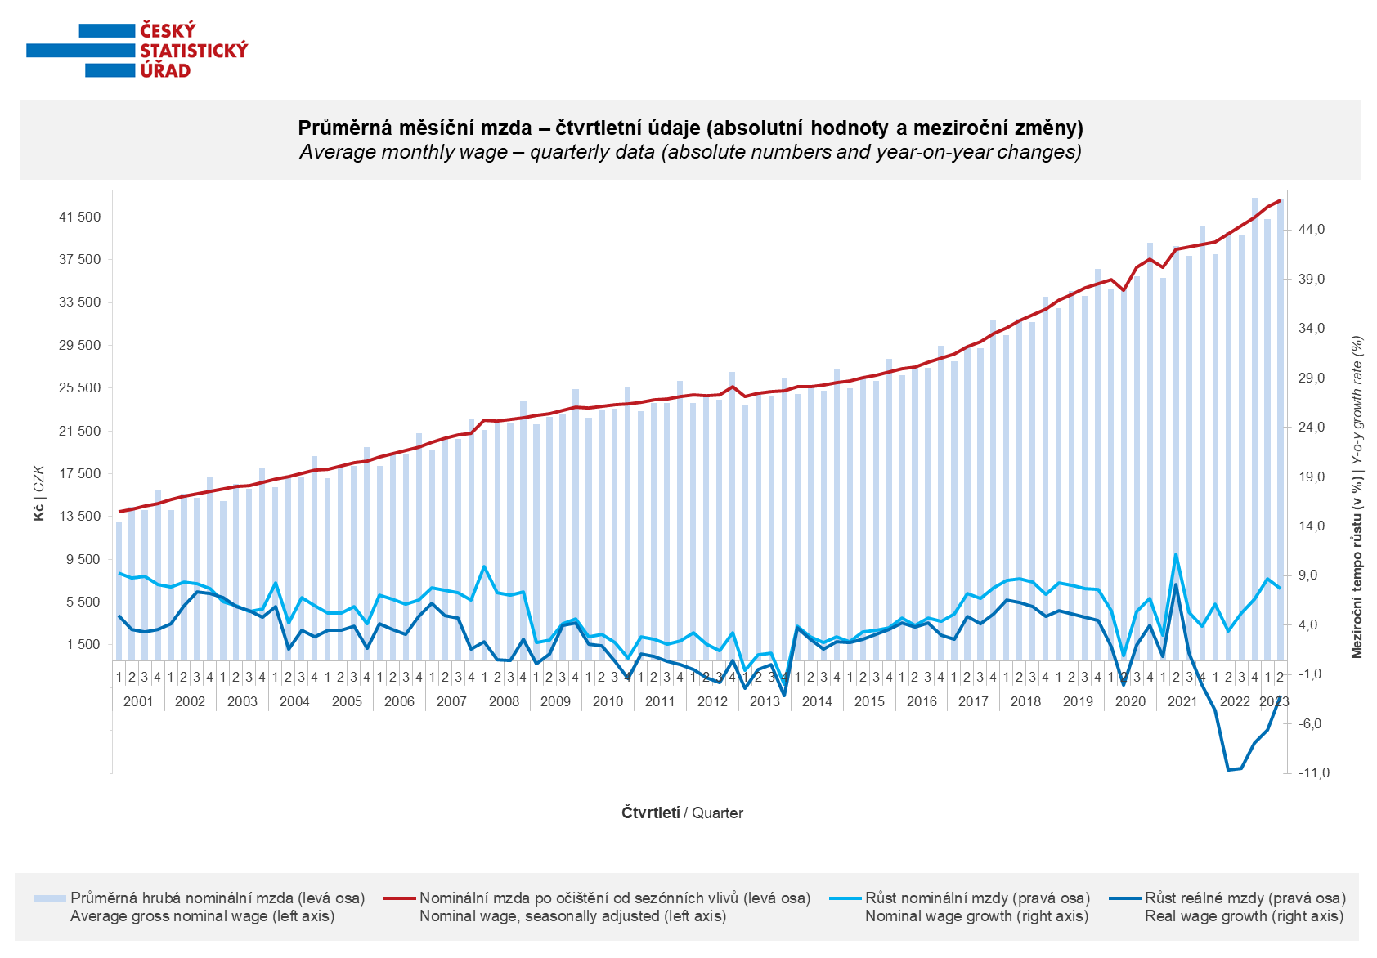
ZÁVĚR

Slide 28
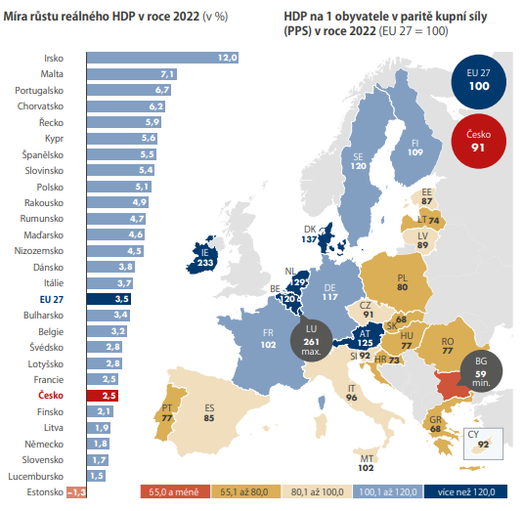
ZÁVĚR
MEZINÁRODNÍ
SROVNÁNÍ

Slide 29
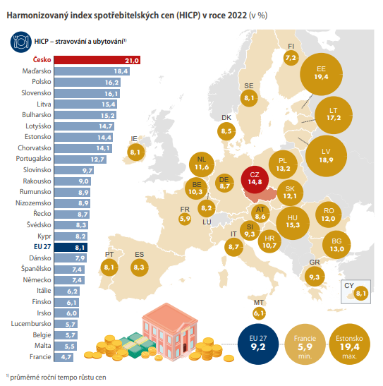
ZÁVĚR
MEZINÁRODNÍ
SROVNÁNÍ

Slide 30
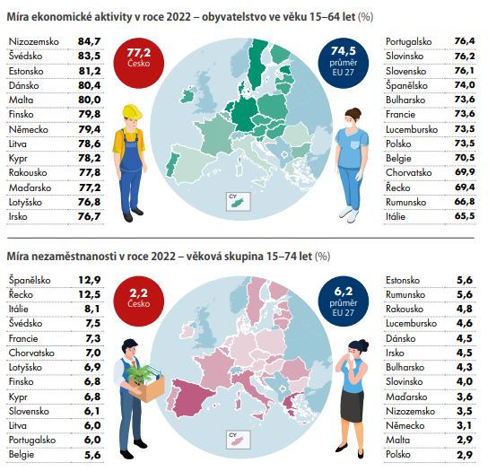
ZÁVĚR
MEZINÁRODNÍ
SROVNÁNÍ

Slide 31
ZÁVĚR
Česká republika od roku 1989 v číslech
https://www.czso.cz/csu/czso/ceska-republika-od-roku-1989-v-cislech-aktualizovano-2682022
429b34a1-b00e-4b0c-afb4-581482056080 (czso.cz)
Makroekonomická predikce ČR - MFČR
https://www.mfcr.cz/cs/verejny-sektor/makroekonomika/makroekonomicka-predikce/2022/makroekonomicka-predikce-duben-2022-47117
Mezinárodní srovnání
https://www.czso.cz/documents/10180/150808213/3202032127_mez.pdf/9b8c4d2c-08d5-4079-ae93-719d31b8d54b?version=1.3

Slide 32
Děkuji za pozornost

